Slide 1
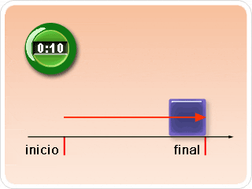
TIEMPO
Definición:
El tiempo es una magnitud física con la que medimos la duración o separación de acontecimientos. El tiempo permite ordenar los sucesos en secuencias, estableciendo un pasado, un futuro y un tercer conjunto de eventos ni pasados ni futuros respecto a otro.
Sistema de unidades:
El segundo (s) es la unidad de tiempo en el Sistema Internacional de Unidades, el Sistema Cegesimal de Unidades y el Sistema Técnico de Unidades. Supone comúnmente una sesentava parte de un minuto (1⁄60) y es esencial para la medición en múltiples sistemas de unidades. El segundo es la duración de 9,192,631,770 períodos de la radiación correspondiente a la transición entre dos niveles fundamentales del átomo Cesio 133.

